Slide 1
PNV3100 – Aula S8
PNV3100 - Introdução à Engenharia
2020
INTRODUÇÃO
AVALIAÇÃO DE SOLUÇÕES
Notes:
ALTERAR O SLIDE: ENGENHARIA DE PETRÓLEO ESTÁ SEPARADO

Slide 2
PNV3100 – Aula S8
PNV3100 - Introdução à Engenharia
2020
INTRODUÇÃO
Fase 2: Etapas 3, 4 e 5 da Metodologia
Estabelecimento de critérios
Avaliação das alternativas
Seleção da melhor alternativa
Especificação e comunicação do projeto
Notes:
ALTERAR O SLIDE: ENGENHARIA DE PETRÓLEO ESTÁ SEPARADO

Slide 3
PNV3100 - Introdução à Engenharia 2020
Fase 2
Etapas 3, 4 e 5 da Metodologia
Avaliar as alternativas e escolher a melhor solução
Especificar e comunicar o projeto
Aulas S7, S8, S9, S10, S11A e S11B
Aula S10:
Relatório sobre a Fase 2 do Projeto
Apresentação e Competição entre grupos
Aula S11A
Realimentação e Integração dos trabalhos
Preparação de relatório final do projeto

Slide 4
PNV3100 - Introdução à Engenharia 2020
Fase 3
Integração do Projeto
Aulas S11A, S11B e S12
Aula S12:
Relatório integrado do Projeto
Apresentação e Competição entre turmas

Slide 5
PNV3100 - Introdução à Engenharia
2020
INTRODUÇÃO
NOVO CRONOGRAMA
A data de 19/05 estava reservada para realização da visita técnica
Como a visita foi cancelada a aula S9 fica antecipada para 19/06.
Em consequência a aula S10, na qual será realizada a segunda competição intergrupos fica agendada para 26.05
O Cronograma de atividades até o final do semestre é mostrado no próximo slide

Slide 6
PNV3100 - Introdução à Engenharia
2020
DIA | AULA | PROGRAMAÇÃO
12/05 | S8 | Segunda Fase do Projeto Temático (SFPT) Estabelecimento de Critérios. Escolha e avaliação de soluções
19/05 | S9 | Segunda Fase do Projeto Temático (SFPT) Especificação das Soluções
26/05 | S10 | Competição intergrupos Avaliação da competição intergrupos Integração dos relatórios
02/06 | S11A | Avaliação da competição intergrupos Integração dos relatórios
09/06 | S11B | Finalização do projeto Preparação do Relatório final do projeto Preparação para competição interturmas
16/06 | S12 | Competição interturmas
23/06 | 3ª Semana de Provas 22 a 26/06 | S13 Avaliação Individual/Avaliação da disciplina como um todo e distribuição de prêmios
30/06 | Atividade Substitutiva | Aos alunos que faltaram a uma das competições, visita ou Avaliação individual.

Slide 7
PNV3100 - Introdução à Engenharia
2020
INTRODUÇÃO
Lição de Casa
Cada par de grupos espelho (antigo) enviou ou vai entregar ao professor em PDF o Relatório de Integração da 1ª Fase com os correspondentes anexos.
Os grupos novos devem ter um relatório simplificado, para discussão nesta aula, com proposta de critérios de mérito para avaliar as soluções.

Slide 8
PNV3100 – Aula S8
PNV3100 - Introdução à Engenharia
2020
INTRODUÇÃO
AVALIAÇÃO DE SOLUÇÕES
Notes:
ALTERAR O SLIDE: ENGENHARIA DE PETRÓLEO ESTÁ SEPARADO

Slide 9
PNV3100 - Introdução à Engenharia
2020
Avaliação das Soluções
São utilizados diversos critérios para avaliar as soluções propostas;
Atribuição de pesos aos critérios;
Atribuição de notas às soluções para cada um dos critérios.

Slide 10
PNV3100 – Aula S8
PNV3100 - Introdução à Engenharia
2020
Critérios de avaliação
Matriz de decisão
Notes:
ALTERAR O SLIDE: ENGENHARIA DE PETRÓLEO ESTÁ SEPARADO

Slide 11
PNV3100 - Introdução à Engenharia
2020
Matriz de decisão
Consiste em uma técnica de apoio para a comparação das alternativas que se utiliza da média ponderada das notas;
Devido à dificuldade e subjetividade para atribuir pesos e avaliar soluções, a matriz de decisão possui algumas limitações;
Aplicação genérica da técnica

Slide 12
PNV3100 - Introdução à Engenharia 2020
MATRIZ DE DECISÃO
Seleciona-se a melhor alternativa pela determinação da maior média ponderada das notas
Determinação da melhor solução

Slide 13
PNV3100 - Introdução à Engenharia
2020
Matriz de decisão
Exemplo de matriz de decisão:
- projeto com três alternativas de solução
- quatro critérios distintos (A, B, C, D).
- O resultado da última coluna leva à seleção da alternativa- (3)
MAS SERÁ QUE ELA É MESMO A MELHOR??

Slide 14
PNV3100 - Introdução à Engenharia
2020
Tabela 3 - Exemplo de Matriz de Decisão
ALTERNATIVAS DE SOLUÇÃO | CRITÉRIOS |  |  |  | MÉDIA PONDERADA
 | A PESO 0,15 | B PESO 0,20 | C PESO 0,30 | D PESO 0,35
 | NOTA | NOTA | NOTA | NOTA
ALTERNATIVA 1 | 7 | 10 | 6 | 7 | 7,30
ALTERNATIVA 2 | 10 | 6 | 3 | 2 | 4,6
ALTERNATIVA 3 | 4 | 3 | 10 | 10 | 7,60

Slide 15
PNV3100 - Introdução à Engenharia
2020
MATRIZ DE DECISÃO
Algumas Questões Relacionadas á Aplicação do Procedimento:
1. Como atribuir notas às soluções
Elas devem refletir a opinião do projetista sobre como a solução satisfaz o critério
Devem também representar a opinião do cliente
2. Como atribuir pesos aos critérios
Devem refletir a importância que é atribuída aos diversos critérios pelo projetista, mas principalmente pelos clientes
Sugestão: Elaborar um procedimento sistematizado para atribuição de notas às soluções e pesos aos critérios ---- VEJA EM SEGUIDA

Slide 16
PNV3100 - Introdução à Engenharia
2020
Critérios de avaliação
Mensurar a solução sob algum aspecto relevante
Permitir diferenciar as alternativas de solução
Pode consistir em:
um único critério
múltiplos critérios
No presente caso devem ser múltiplos critérios

Slide 17
PNV3100 - Introdução à Engenharia
2020
Critérios de avaliação
Quantitativos (tangíveis)
Qualitativos (intangíveis)
Solução | Tempo de implantação | Custo R$ | Redução do consumo de energia
1 | 5 | 10.000 | 20 %
2 | 12 | 800 | 12 %
3 | 7 | 500 | 5 %
4 | 35 | 5 000 | 30 %
5 | 10 | 12.000 | 80 %
Solução | Estética | Aceitação | Impacto ambiental
1 | bonito | baixa | médio
2 | feio | alta | nulo
3 | indifere | alta | médio
4 | horrível | muito alta | baixo
5 | bonito | indifere | baixo
Qual é, de fato, a melhor solução?

Slide 18
PNV3100 - Introdução à Engenharia
2020
Critérios de avaliação
Necessidade de estabelecimento de métrica
Valores mínimo e máximo
Baixo custo (▼) → Alta importância (▲)
Alto impacto ambiental (▲) → Baixo interesse para o projeto (▼)
Como comparar R$ 50,00 com R$ 30 000,00 ?
Por meio de uma escala

Slide 19
PNV3100 - Introdução à Engenharia
2020
Exemplo de Critério Quantitativo
Considerar a proporcionalidade

Slide 20
PNV3100 - Introdução à Engenharia
2020
Exemplo de Critério Qualitativo
Estética | Exemplo de Escala
Bonito | 10,0
Indiferente | 6,7
Feio | 3,3
Horrível | 0

Slide 21
PNV3100 - Introdução à Engenharia
2020
Importância Relativa dos Critérios
Procedimento
Atribuir zero na diagonal (alternativamente, atribuir 1,0 para não eliminar um critério)
Se um critério A for mais importante que o critério B, atribuir o valor 1 para A e zero para o B
Totalizar em cada linha
Normalizar (dividindo pelo TOTAL)
 | Tempo (dias) | Custo (R$) | Redução energia | Estética | Aceitação | Impacto ambiental | Total Do cri- tério | Peso relativo
Tempo implementação | 1 | 0 | 0 | 0 | 0 | 0 | 1 | 1/21
Custo (R$) | 1 | 1 | 0 | 0 | 1 | 0 | 3 | 3/21
Redução energia | 1 | 1 | 1 | 1 | 1 | 1 | 6 | 6/21
Estética | 1 | 1 | 0 | 1 | 0 | 0 | 3 | 3/21
Aceitação usuários | 1 | 0 | 0 | 1 | 1 | 0 | 3 | 3/21
Impacto ambiental | 1 | 1 | 0 | 1 | 1 | 1 | 5 | 5/21
 |  |  |  |  |  | TOTAL | 21

Slide 22
PNV3100 - Introdução à Engenharia
2020
 | Tempo (dias) | Custo (R$) | Redução energia | Estética | Aceitação | Impacto ambiental | Total Do cri- tério | Peso relativo
Tempo implementação | 1 | 0 | 0 | 0 | 0 | 0 | 1 | 1/21
Custo (R$) | 1 | 1 | 0 | 0 | 1 | 0 | 3 | 3/21
Redução energia | 1 | 1 | 1 | 1 | 1 | 1 | 6 | 6/21
Estética | 1 | 1 | 0 | 1 | 0 | 0 | 3 | 3/21
Aceitação usuários | 1 | 0 | 0 | 1 | 1 | 0 | 3 | 3/21
Impacto ambiental | 1 | 1 | 0 | 1 | 1 | 1 | 5 | 5/21
 |  |  |  |  |  | TOTAL | 21
ALGUNS COMENTÁRIOS SOBRE A COMPARAÇÃO
O maior peso foi atribuído ao critério Redução de energia: deve-se verificar se ele é realmente o mais importante
Questão de consistência: se o critério 1 é considerado mais importante que o critério 2 e 2 mais importante que 3, então o critério 1 deve ser mais importante que 3

Slide 23
PNV3100 - Introdução à Engenharia
2020
Matriz de decisão – Aperfeiçoamento
Método AHP
Estruturação do problema (Definição dos objetivos, critérios de avaliação e alternativas de solução).
Comparação dos elementos (critérios e alternativas) dois a dois
Atribuição de pesos aos critérios.
Atribuição de notas às soluções para cada um dos critérios

Slide 24
PNV3100 - Introdução à Engenharia
2020
Exemplo de aplicação do Método AHP
Em um projeto para redução do consumo de energia elétrica, são comparadas três alternativas para iluminação, com características mostradas na Tabela 16.

Slide 25
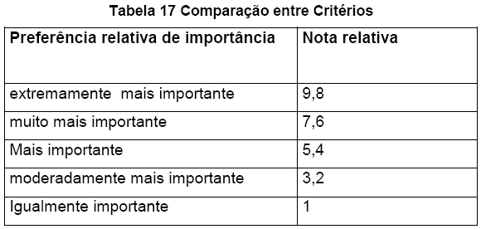
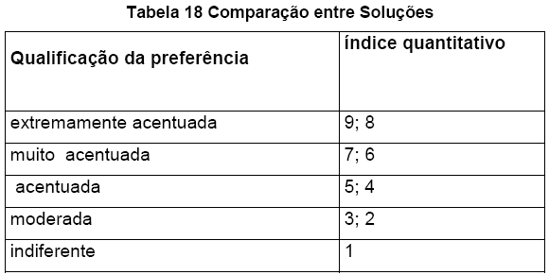
PNV3100 - Introdução à Engenharia
2020
Exemplo de aplicação do Método AHP

Slide 26
PNV3100 - Introdução à Engenharia
2020
Exemplo de aplicação do Método AHP
A) Critérios de decisão
Custo total
Meio ambiente
Conforto visual
Tempo da troca
OBSERVAÇÃO: Para aplicação de alguns critérios são usados os dados apresentados na Tabela 16

Slide 27
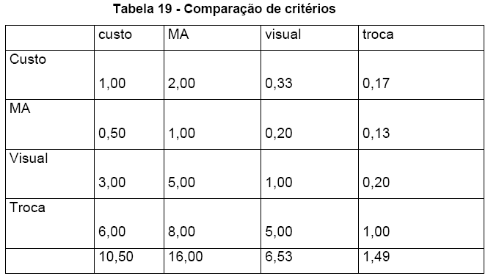
PNV3100 - Introdução à Engenharia
2020
Exemplo de aplicação do Método AHP
1) Ponderação dos critérios
Construção da tabela para comparação dos critérios
Exemplo: “Visual” é mais importante que “Meio Ambiente (JUSTIFICAR POR QUE); portanto na célula (3,2) coloca-se 5 e na célula (2,3) coloca-se 1/5=0,2.

Slide 28
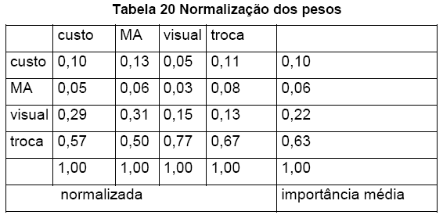
PNV3100 - Introdução à Engenharia
2020
Exemplo de aplicação do Método AHP
NORMALIZAÇÃO DOS PESOS
Divide-se cada termo de uma coluna pela soma dos termos da coluna
Calcula-se a média dos valores das linhas, obtendo como resultado os pesos de cada critério

Slide 29
PNV3100 - Introdução à Engenharia
2020
Exemplo de aplicação do Método AHP
2) Avaliação das soluções
A normalização das notas é feita da mesma maneira que a normalização dos critérios.

Slide 30
PNV3100 - Introdução à Engenharia
2020
Exemplo de aplicação do Método AHP
B2) Avaliação das soluções

Slide 31
PNV3100 - Introdução à Engenharia
2020
Exemplo de aplicação do Método AHP
3) Ordenação das Alternativas
Para cada critério, são utilizadas duas colunas: a primeira contém a nota atribuída a cada alternativa, e a segunda contém o peso relativo do critério.

